Slide 1
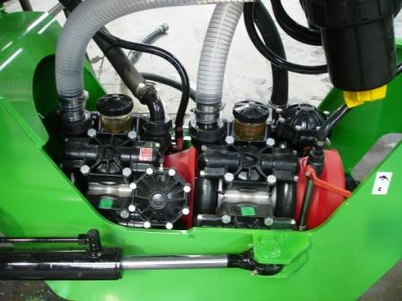
De pomp

Slide 2
Eigenschappen
Voldoende vloeistof leveren bij maximale tegendruk
Bestand zijn tegen aantasting van spuitvloeistof
Voldoende slijtvast zijn

Slide 3
Soorten pompen
Verdringerpomp
Centrifugaalpomp

Slide 4
Verdringerpomp
Zuigerpomp
Membraanpomp
Zuiger-membraanpomp

Slide 5
Zuigerpomp
Berust op het principe van de 2-takt verbrandingsmotor
- Langzaamlopende zuigerpomp (160 – 170 omw./min)
- Tandwielvertraging
- Rubbercup in de zuiger (afdichting en vertraging)
- Snellopende zuigerpomp (450 -540 omw./min)

Slide 6
Membraanpomp
Cirkelvormig membraan in het pomphuis
Pompkamer wordt afwisselend groter en kleiner
Membraan is vrij dik
Vooral gebruik in rugspuit
Veldspuit kent 4 tot 6 kamers
Zie afbeelding

Slide 7
Zuiger-membraanpomp
Combinatie van zuigerwerking en 2 membranen
Ruimte tussen zuiger en membraan is met olie gevuld
Olie zorgt ook voor smeren en koelen van de zuiger en cilinderwand
Wanneer membraan breekt, komt agressieve spuitvloeistof in aanraking met zuiger en cilinder - > corrosie, versnelde slijtage, vastlopen.
Zie afbeelding

Slide 8
Olieverlies?
Olielekkage via de zuiger
Lucht in de olie
Slag van de membraan kleiner - > pompbrengst lager
Membraan met bout aan zuiger bevestigen
Automatische navulinrichting
Zie afbeelding

